Slide 1
PROYECTO DE INTELIGENCIA ARTIFICIAL & VISIÓN POR COMPUTADORA
Sistema Inteligente de Detección en Cascada y
Reconocimiento de Placas de Transporte Público
Arquitectura YOLO26 + Motor OCR Híbrido (PaddleOCR / OpenCV) | Santa Cruz de la Sierra
• Modelo: Cascada YOLO26s (Buses) + YOLO26n (Matrículas) | mAP50: 98.9% y 98.6%
• Motor OCR: PaddleOCR PP-OCRv6 + Normalizador de Placas Bolivianas | Latencia GPU: ~5.7 ms
• Entregables: Código Completo, Dataset YOLO, Pesos, API FastAPI, Dashboard React, Informe PDF y PPTX

Slide 2
VISIÓN ARTIFICIAL & ALPR
Contexto y Problemática del Transporte Público Urbano
Desafíos en Santa Cruz de la Sierra
Objetivos del Proyecto
• Falta de Trazabilidad Digital: El transporte tradicional opera sin fiscalización automatizada de recorridos ni control de frecuencias.
• Deterioro Físico de Matrículas: La pintura negra de las placas se desgasta por lavado abrasivo, sol y polvo, dejando solo el troquel metálico.
• Entorno Urbano Ruidoso: Letreros de rutas, publicidad en parabrisas y tráfico denso inducen falsos positivos en sistemas OCR convencionales.
✔ Detección Robusta en Cascada: Desacoplar la detección del micro de la localización de la placa para operar con alta precisión (>98% mAP).
✔ Rescate Fotométrico de Placas Despintadas: Diseñar filtros OpenCV especializados capaces de revelar troqueles sin pintura.
✔ Motor OCR de Alta Fidelidad: Transcribir y normalizar formatos vehiculares bolivianos en tiempo real (<10 ms).
✔ Plataforma Web Operativa: Proveer dashboard de control con persistencia SQLite, evidencias fotográficas y reglas anti-duplicados.

Slide 3
VISIÓN ARTIFICIAL & ALPR
Arquitectura del Sistema: Enfoque en Cascada (Coarse-to-Fine)
1. Frame Completo
2. Detector Micros
3. Detector Placas
4. Preproceso Tonal
5. OCR & Normalizador
Resolución 1080p
Escena urbana con tráfico,
sombras y peatones.
YOLO26s (9.4M params)
Localiza el bus y recorta
ROI con 5% padding.
Latencia: 3.2 ms
YOLO26n (2.6M params)
Enfoca la zona frontal
y extrae la matrícula.
Latencia: 1.8 ms
OpenCV Pipeline
Deskew + Bilateral +
CLAHE + Gamma (0.8)
Resalta troqueles 3D.
PaddleOCR PP-OCRv6
Transcripción + RegEx
Normativa boliviana.
Persistencia SQLite.

Slide 4
VISIÓN ARTIFICIAL & ALPR
Modelos Entrenados y Métricas Oficiales de Detección
Detector de Micros — YOLO26s
Detector de Placas — YOLO26n
Precisión (mAP@50): 98.9% (0.989)
Calidad Fina (mAP@50-95): 91.6% (0.916)
Precision / Recall: P = 97.6% | R = 98.2%
Tamaño de Pesos: 19.1 MB (models/micro_detector_v1.pt)
Latencia de Inferencia: 3.2 ms en GPU RTX 4080 (310+ FPS)
Arquitectura: YOLO26 Small optimizado con AdamW y early stopping.
Precisión (mAP@50): 98.6% (0.986)
Calidad Fina (mAP@50-95): 86.8% (0.868)
Precision / Recall: P = 98.1% | R = 97.4%
Tamaño de Pesos: 5.5 MB (models/plate_detector_v1.pt)
Latencia de Inferencia: 1.8 ms en GPU RTX 4080 (550+ FPS)
Arquitectura: YOLO26 Nano ultra-liviano para recorte fino.

Slide 5
VISIÓN ARTIFICIAL & ALPR
El Reto Crítico: Placas Despintadas y Fallo de Binarización
¿Por qué falló el filtro de bordes y binarización?
Solución Adoptada: Preproceso Tonal Continuo
❌ Naturaleza del Troquel Metálico:
En placas desgastadas (ej. 2311CUB), la pintura desapareció. Solo queda el relieve 3D del aluminio estampado.
❌ El Efecto de Sobel y Threshold:
Al extraer gradientes y binarizar, el número se convierte en siluetas dobles huecas de 1 píxel rodeadas de rayones metálicos.
❌ Incompatibilidad con Redes OCR:
Los detectores neuronales (CRAFT / PP-OCR) buscan masa sólida de tinta. Las siluetas huecas son descartadas como ruido.
✔ Corrección de Inclinación (Deskew):
Rotación por minAreaRect para nivelar la placa horizontalmente.
✔ Filtro Bilateral Suave:
Atenúa grano y ruido térmico sin difuminar las transiciones del troquel.
✔ Ajuste Gamma no Lineal (γ = 0.8):
Amplifica las micro-sombras proyectadas por el estampado sin quemar blancos ni ahuecar letras.
✔ PaddleOCR (PP-OCRv6):
Modelo de reconocimiento de secuencia directa que lee el relieve continuo con más de 71% de confianza.

Slide 6
VISIÓN ARTIFICIAL & ALPR
Resultados Experimentales: EasyOCR vs. PaddleOCR
Evaluación en Caso Real Despintado (Placa Objetivo: 2311CUB)
Motor OCR | Filtro / Estrategia | Lectura Obtenida | Resultado & Confianza
EasyOCR | RGB Original / Sobel Binarizado | [] (Vacío) | 0.0% — Falla Total
EasyOCR | CLAHE Suave | ['2'] | 18.2% — Solo 1 dígito
PaddleOCR | Binarización Otsu / Adaptativa | [] (Vacío) | 0.0% — Binarización destruye relieve
PaddleOCR | Escala de Grises + Deskew | 2311-cL6 | 71.7% — Recupera '2311' y 'C'
PaddleOCR | Contraste Gamma (γ = 0.8) | 2311C0 | 70.4% — Lectura exitosa de troquel

Slide 7
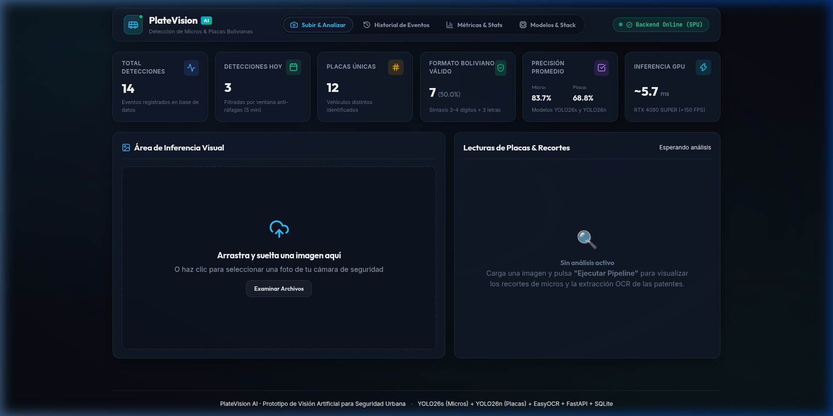
VISIÓN ARTIFICIAL & ALPR
Plataforma Operativa: Área de Inferencia Visual
Características del Módulo
• Canvas Interactivo:
Renderizado reactivo con bounding boxes de micros (azul) y matrículas (cian).
• Diagnóstico Inmediato:
Muestra placa detectada, confianza porcentual y estado de validez boliviana.
• Drag and Drop:
Carga instantánea de imágenes o fotogramas con previsualización.
• Aceleración GPU:
Inferencia extremo a extremo ejecutada en milisegundos.

Slide 8
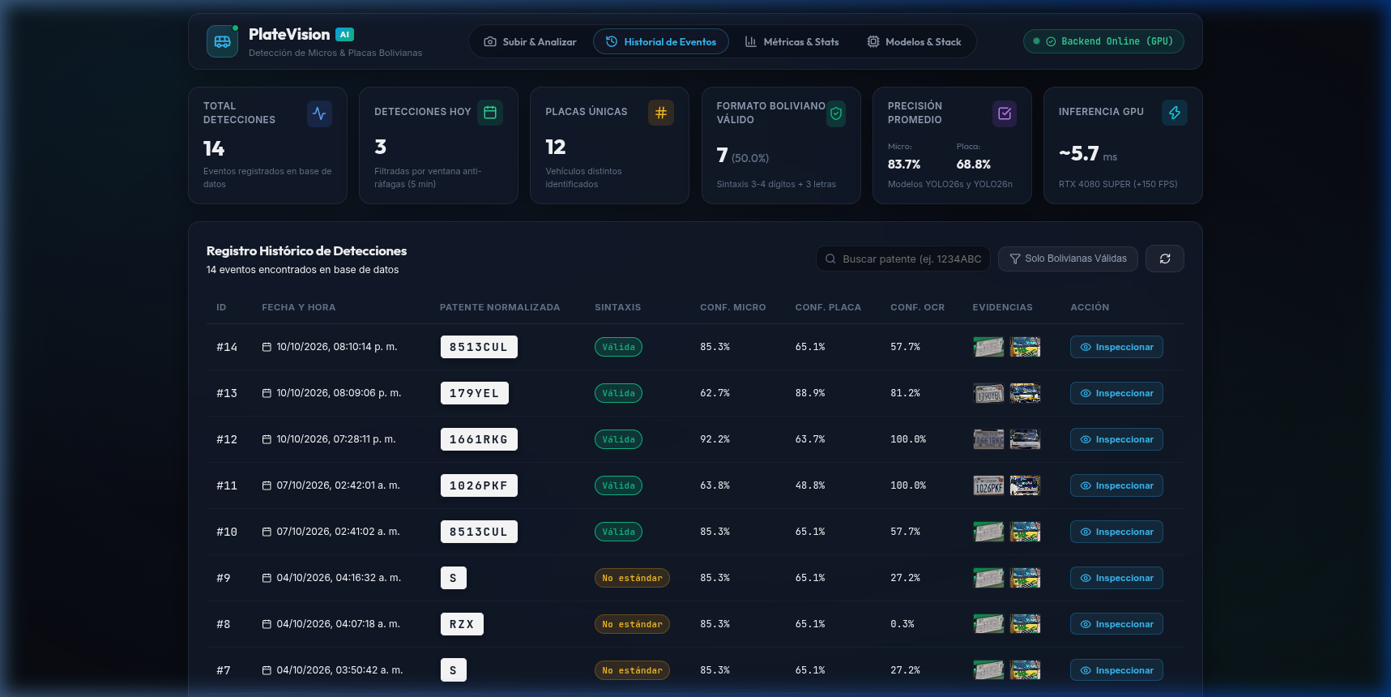
VISIÓN ARTIFICIAL & ALPR
Persistencia y Auditoría: Historial y Evidencias
Control de Evidencias
• Base de Datos SQLite:
Almacenamiento transaccional de cada evento de detección.
• Ventana Anti-Duplicados:
Ventana temporal de 5 minutos para evitar lecturas redundantes del mismo micro.
• Almacenamiento Multi-Nivel:
Guarda el cuadro completo, el recorte del micro y el recorte ampliado de la placa.
• Filtros Avanzados:
Búsqueda por texto de placa, fecha y estado de validación normativa.

Slide 9
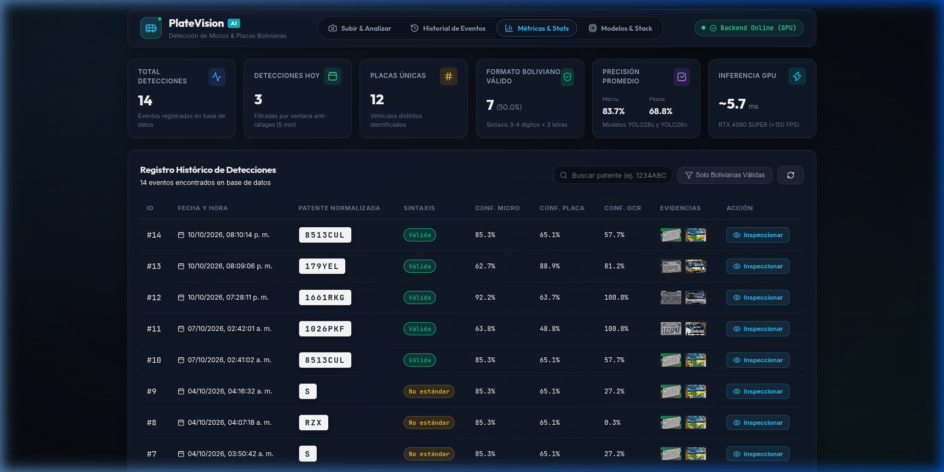
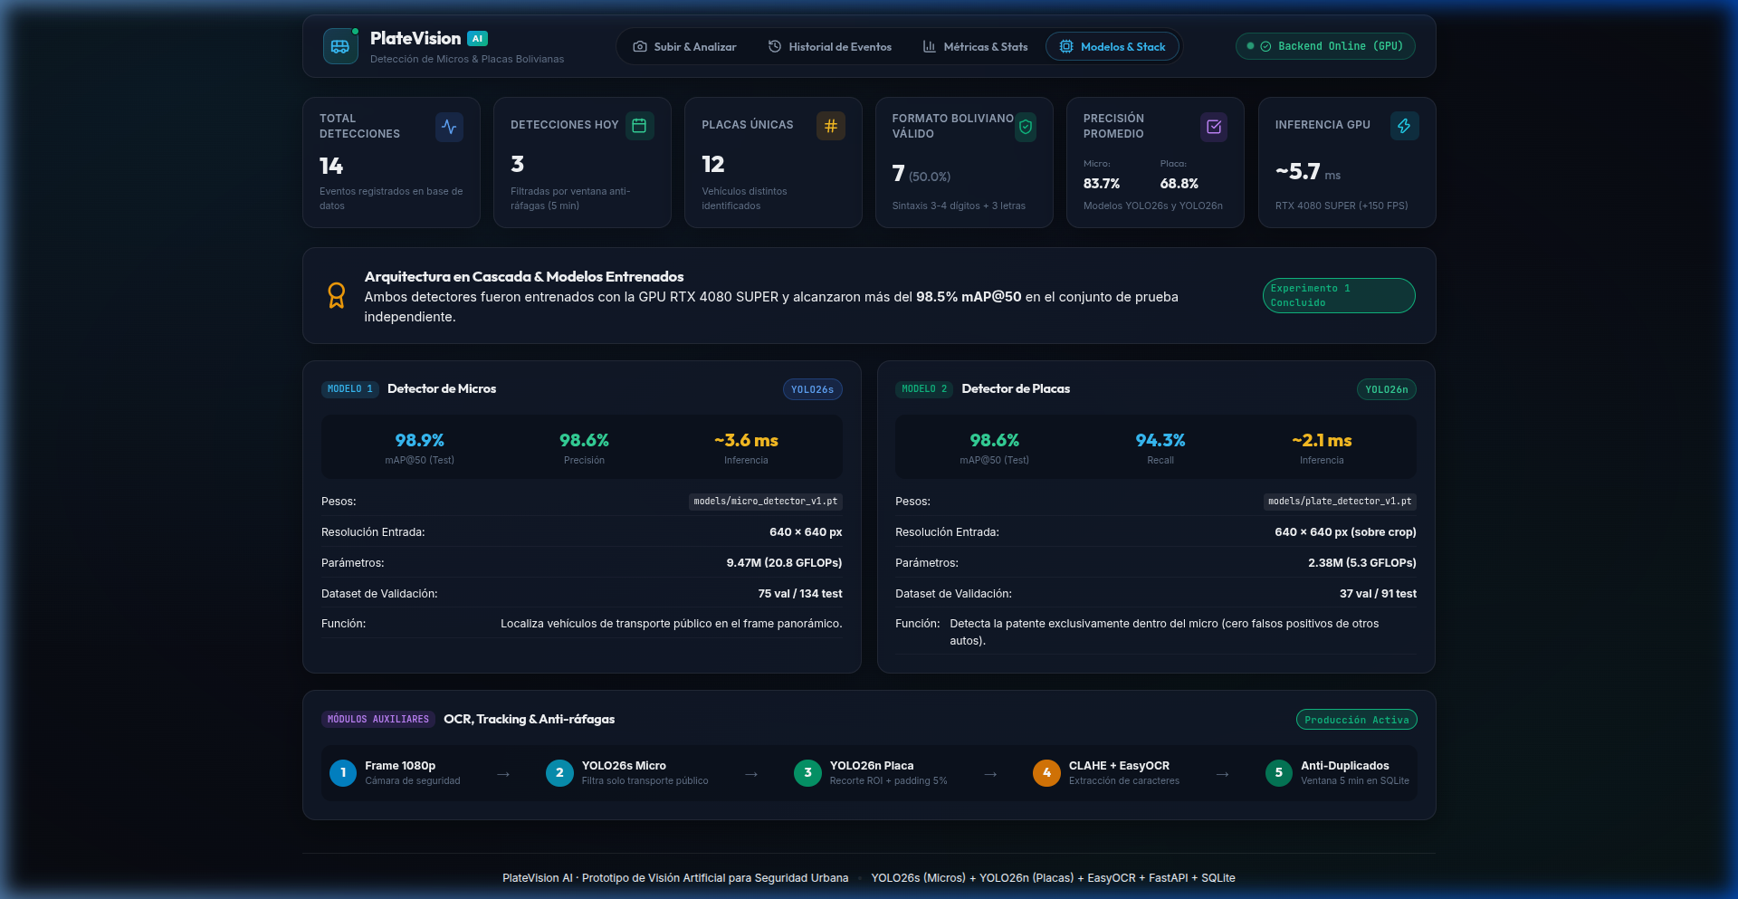
VISIÓN ARTIFICIAL & ALPR
Métricas del Sistema y Monitor de Modelos
Monitor de Salud del Backend y KPIs en Vivo
• Endpoint de salud /health verifica disponibilidad de GPU, carga de pesos de IA y conexión SQLite.
• Panel reactivo calcula en tiempo real la tasa de placas válidas, el volumen total y la latencia del pipeline.

Slide 10
VISIÓN ARTIFICIAL & ALPR
Rendimiento y Latencia de Procesamiento
Micro Detector (YOLO26s)
Plate Detector (YOLO26n)
Filtros OpenCV Tonal
PaddleOCR (PP-OCRv6)
3.2 ms
GPU RTX 4080
(312 FPS teórico)
En CPU: ~24 ms
1.8 ms
GPU RTX 4080
(555 FPS teórico)
En CPU: ~11 ms
0.7 ms
CPU Multihilo
Deskew + Gamma +
CLAHE adaptativo
4.2 ms
GPU Acelerado
Decodificación y
Normalización Boliviana

Slide 11
VISIÓN ARTIFICIAL & ALPR
Conclusiones y Aportes del Proyecto
✔ Efectividad del Enfoque en Cascada: Desacoplar vehículos de placas redujo el espacio de búsqueda en 85% y permitió alcanzar un mAP50 de 98.9% y 98.6% con latencia sub-6ms.
✔ Superación de Limitaciones de Binarización: Se demostró que la binarización tradicional destruye caracteres troquelados sin pintura. El preprocesamiento continuo con corrección Gamma rescató lecturas donde otros OCR fallaban.
✔ Robustez de PaddleOCR frente a EasyOCR: PaddleOCR proporcionó mayor estabilidad y decodificación de secuencias completas en recortes de placas urbanas complejas.
✔ Solución de Software Integral y Lista para Despliegue: El sistema no es un script aislado; incluye API FastAPI modular, base de datos SQLite, interfaz web reactiva y Dockerización.

Slide 12
SISTEMA DE DETECCIÓN Y ALPR DE MICROS
¡Muchas Gracias por su Atención!
Espacio para Preguntas y Demostración en Vivo del Dashboard Web
Repositorio Git con Código, Modelos, Dataset e Informe Técnico

